Slide 1


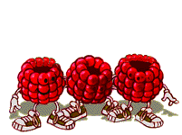
Ovocné rastliny
2. Časť - Kry a byliny

Slide 2
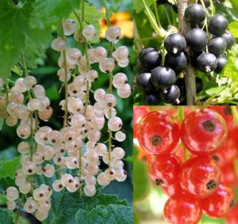
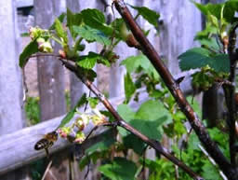
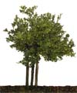
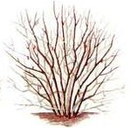
Ríbezľa
Je ker alebo nízky stromček
Plody sú červené, čierne alebo biele bobule
Robia sa z nich kompóty, sirupy, lekvár....
Plody ríbezle čiernej majú najvyšší obsah vitamínu C !

Slide 3
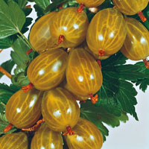
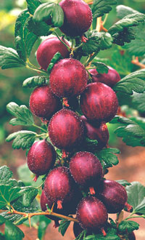
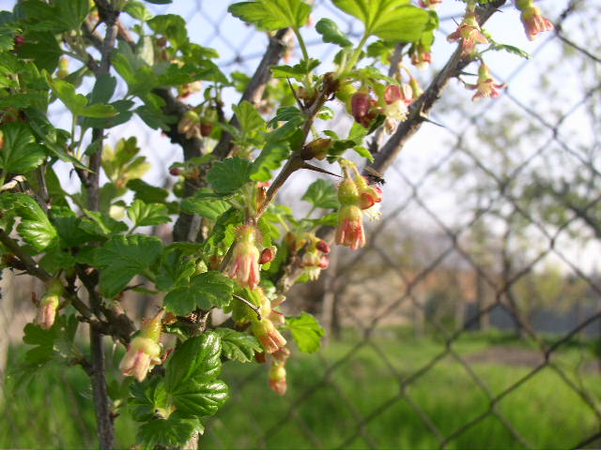
Egreš
Je tiež ker alebo nízky stromček, na konároch má tŕnité výhonky
Plody sú žlté alebo tmavočervené podlhovasté bobule

Slide 4
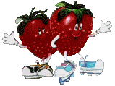
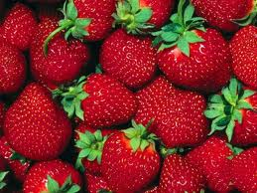
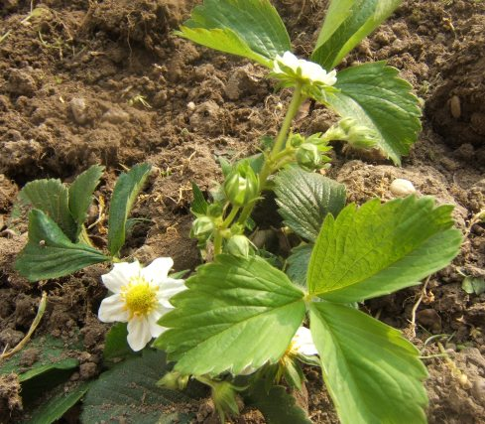
Jahoda
Je bylina
Má červené plody – jahody, čo je zrastená skupina plodov – plodstvo ( nažiek)

Slide 5
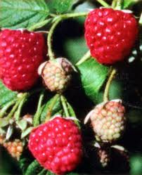
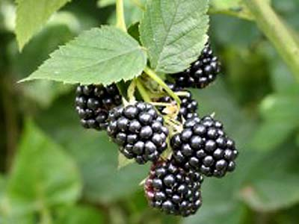
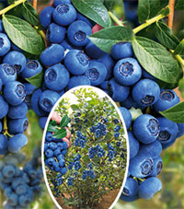
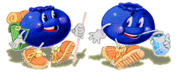
Aké ovocie ešte môžeme pestovať v záhradách?

Slide 6
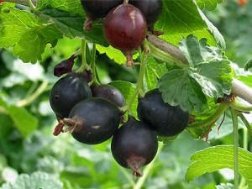
Šľachtením sa získavajú nové odrody
Napr. krížením ríbezle a egreša sa získala nová odroda ovocia - josta

Slide 7
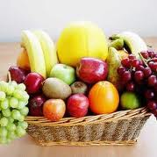
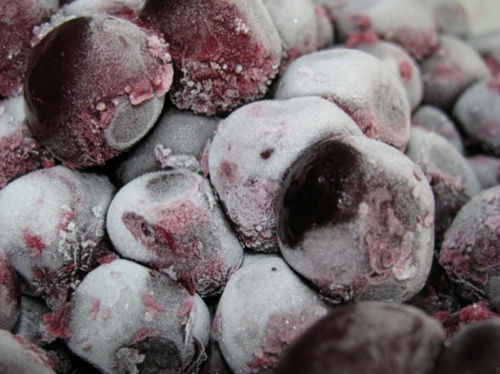
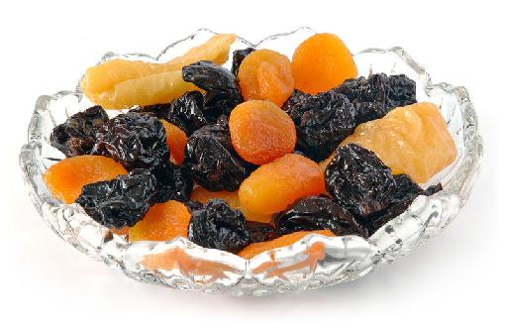
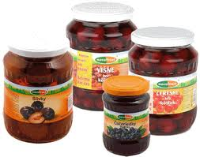
Ktoré ovocie si zachováva najviac vitamínov?
surové
mrazené
sušené
zavárané

Slide 8
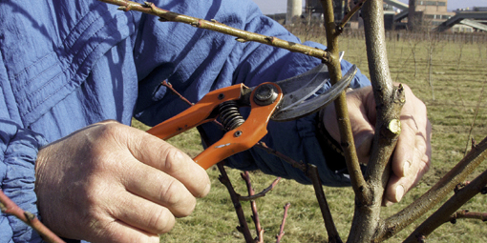
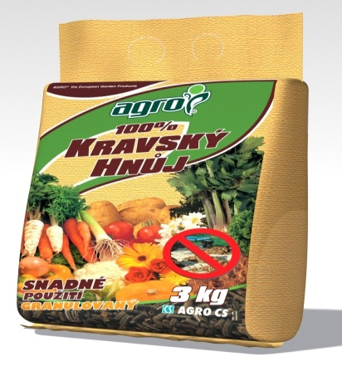
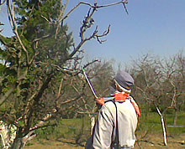
Starostlivosť o ovocné rastliny
Upravovať stromy
a kry rezmi
Hnojiť pôdu
Chrániť pred chorobami
a škodcami

Slide 9
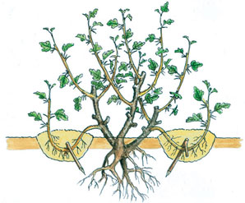
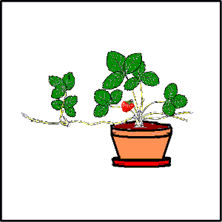
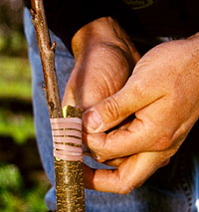
Ako sa rozmnožujú ovocné rastliny?
Štepením –
ovocné stromky
Potápaním, napr.
ríbezle, egreše
Poplazmi - jahody

Slide 10
Ďakujem za pozornosť!

